Slide 1
Medmorska Amerika

Slide 3
Površje
Je najožji del celine, najožji je v Panami, zato so tam zgradili Panamski prekop (leta 1914, dolg je 81 km).
Nižine so ob Karibskem morju, v notranjosti pa so gorati predeli in planote.

Slide 5
https://www.youtube.com/watch?v=2jGWHCrjqvc

Slide 6
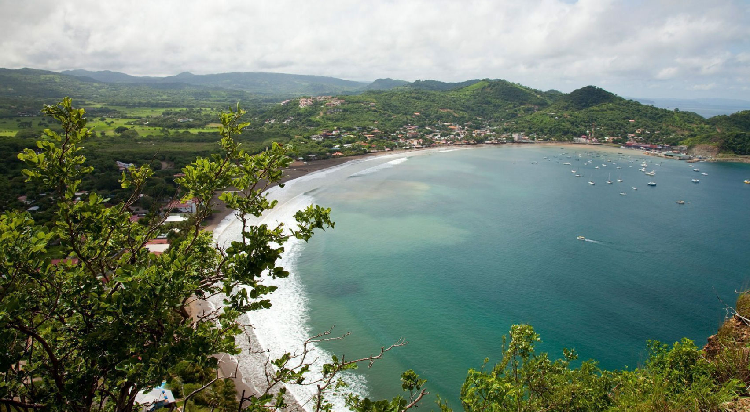
PODNEBJE IN RASTLINSTVO
Vlažno tropsko podnebje z bujnim tropskim deževnim gozdom.
Nikaragua

Slide 8
Gospodarstvo
Monokulturno (plantažno) poljedelstvo: sladkorni trs, kava, banana, kokos, tobak, ananas
Slabosti: naravne nesreče, rastlinske bolezni, cene pridelkov se spreminjajo, ni zaslužka.
Domače prebivalstvo: na voljo imajo slabša zemljišča, ni dovolj hrane - lakota, revščina

Slide 9
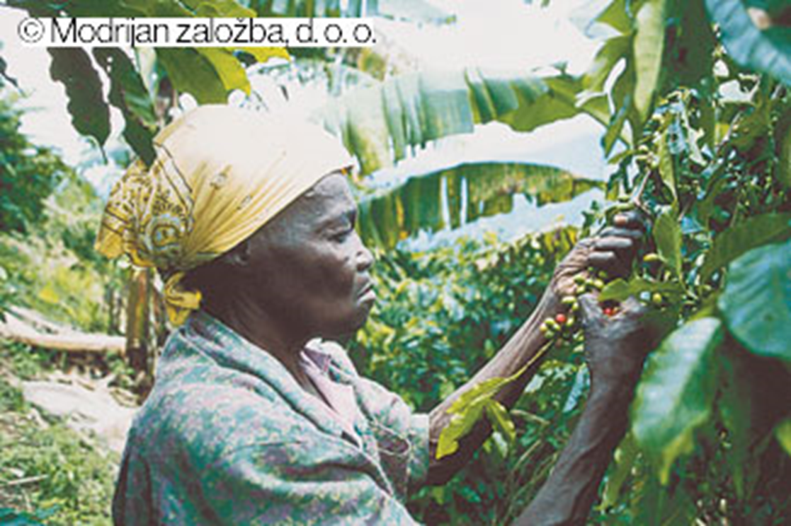

Slide 10
Prebivalstvo
Pisan mozaik prebivalstva:
Indijanci
Španci – kreoli
črnci
mestici (Indijanci in belci)
mulati (črnci in belci)
zambi (Indijanci in črnci)

Slide 11
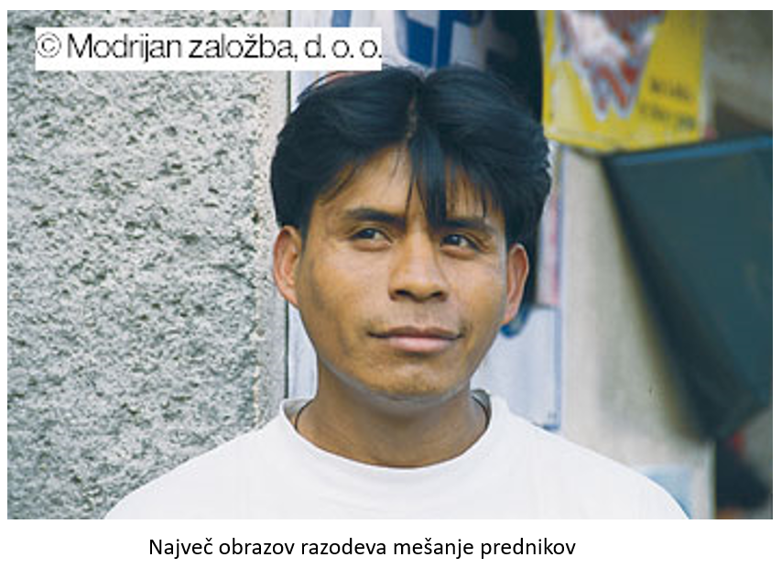

Slide 12
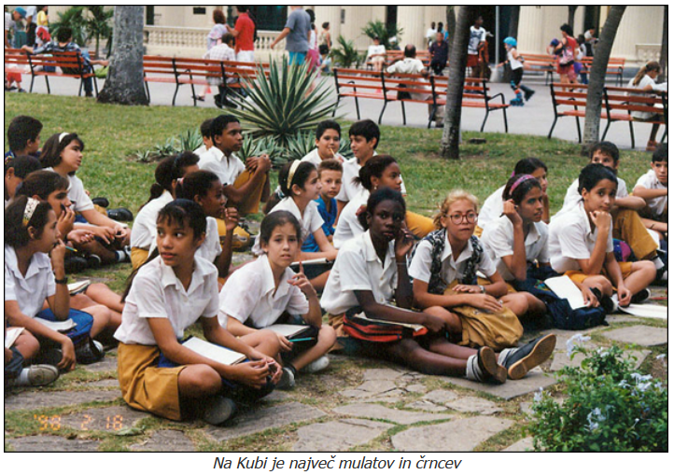
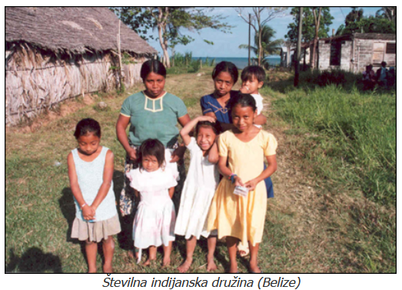

Slide 14
Reši vaje v SDZ str. 106, 103 in 100

